Slide 1
ĐỒ ÁN TỐT NGHIỆP
ĐỀ TÀI: XÂY DỰNG HỆ THỐNG WEBSITE
HỌC TRỰC TUYẾN
GVHD: THS. TRẦN HẢI THANH
SVTH: NÔNG VĂN KHÁNH
Notes:
1

Slide 2
Xây dựng hệ thống website học trực tuyến
Cơ sở lý thuyết
01
Tìm hiểu và áp dụng Framework để xây dựng hệ thống, ưu điểm, nhược điểm, các mô hình, cấu trúc và các thư viện hỗ trợ.
Khảo sát và phát biểu bài toán
02
Khảo sát yêu cầu người dung, khảo sát hệ thống có sẵn. Phát biểu bài toán, đưa ra phương pháp giải quyết.
03
Phân tích và thiết kế bài toán
Phân tích hệ thống theo hướng chức năng, hướng đối tượng theo các biểu đồ.
Xây dựng website
04
Từ những gì đã khảo sát, phân tích và qua việc tìm hiểu Framework, xây dựng trang demo hoàn thiện theo yêu cầu.

Slide 3
Cơ sở lý thuyết
Framework CodeIgniter

Slide 4


Slide 5

Ưu điểm của CodeIgniter
CodeIgniter Advantages
Miễn phí
Tốc độ nhanh
Bằng cơ chế lưu nội dung vào bộ đệm (cache).
Hỗ trợ SEO
Cấu trúc URL của CodeIgniter rất thân thiện với các robot tìm kiếm
Nhỏ gọn
Hệ thống thư viện phong phú
Gói cài đặt chỉ 404KB
CodeIgniter cung cấp các thư viện phục vụ cho những tác vụ thường gặp
Theo mô hình M-V-C
Bảo mật hệ thống
Mô hình MVC giúp tách thành phần hiển thị giao diện và xử lý độc lập
Ngăn ngừa XSS và SQL Injection

Slide 6
Nhược điểm của CodeIgniter
CodeIgniter Disadvantages
Chưa hỗ trợ
Object-Relational Mapping
Chưa hỗ trợ AJAX
Chưa hỗ trợ một số module thông dụng
Chưa hỗ trợ
Event-Driven Programming
Kỹ thuật này giúp cho việc thực hiện các thao tác trong cơ sở dữ liệu dễ dàng, mã nguồn ngắn gọn hơn.
CodeIgniter vẫn chưa có thư viện dựng sẵn nào để hỗ trợ xây
dựng ứng dụng AJAX. Lập trình viên phải sử dụng các thư viện bên ngoài, như jQuery
Chứng thực người dùng (User Authorization)
Trình phân tích RSS (RSS Parser) hay Trình xử lý PDF…
Đây không phải là một khuyết điểm to lớn của CodeIgniter vì hiện tại, chỉ có một số ít framework hỗ trợ

Slide 7
Khảo sát và phát biểu bài toán
Survey and problem statement

Slide 8


Khảo sát thực tế và HT có sẵn
Survey and problem statement
ICTU
Khảo sát yêu cầu người dùng, đặt vấn đề sau đó người được khảo sát sẽ trả lời các yêu cầu của họ đối với một hệ thống của mình.
Website Edumall.vn
Khảo sát các chức năng của hệ thống sẵn có, các ưu/nhược điểm… Từ đó có thể xây dựng được yêu cầu của bài toán.

Slide 9
Phát biểu bài toán
Survey and problem statement
Học sinh, sinh viên khá là bị động do bị ảnh hưởng từ nhiều từ giáo viên.
Quản lý học sinh, sinh viên trên lớp khá là khó.
Gây nhàm chán, giảm kích thích sự sáng tạo của học sinh, sinh viên.
Thời gian học bị cố định và được giới hạn trong một thời gian nhất định
Hạn chế còn tồn đọng
Phương pháp giảng dạy, hình thức thi, cải cách giáo dục còn nhiều bất cập
Hao tốn tài nguyên vì phải thuê phòng học, giấy, bút…

Slide 10
Phân tích và thiết kế bài toán
Analysis and Design

Slide 11
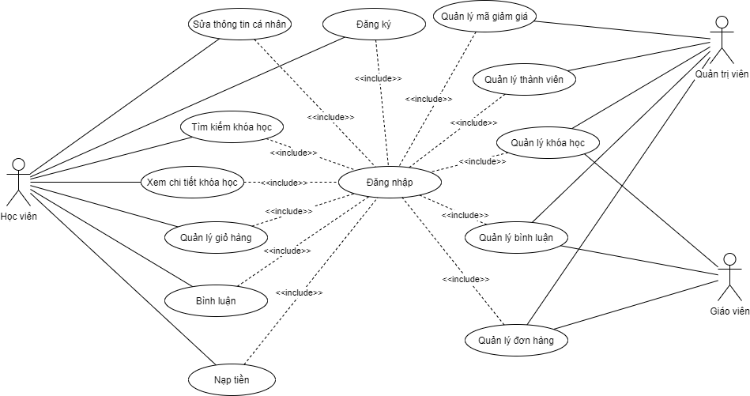
Usecase
Tổng quát
Học viên
01
Học viên có thể tham gia các khóa học được giáo viên đưa lên hệ thống
Giáo viên
02
Giáo viên có nghiệp vụ và hợp tác với hệ thống để đưa ra các bài học hữu ích.
Quản trị viên
03
Với quyền cao nhất, tài khoản này có thể quản lý, tác động tới dữ liệu hay bất cứ gì trên hệ thống.
Notes:
11

Slide 12
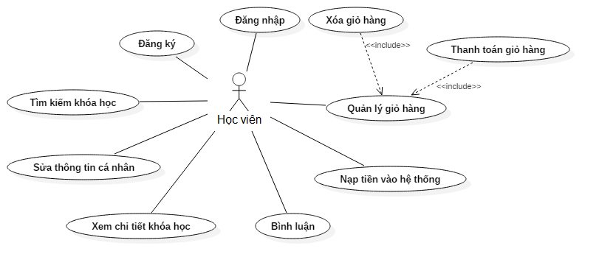
Phân rã Usecase theo tác nhân “Học viên”
Tác nhân
“Học viên”
Thêm, sửa, xóa sản phẩm trong giỏ hàng, thanh toán các khóa học có trong giỏ hàng.
Nếu là thành viên thì được phép xem chi tiết khóa học.
Nếu đã mua khóa học thì được bình luận, trao đổi với giáo viên dạy…
>>

Slide 13
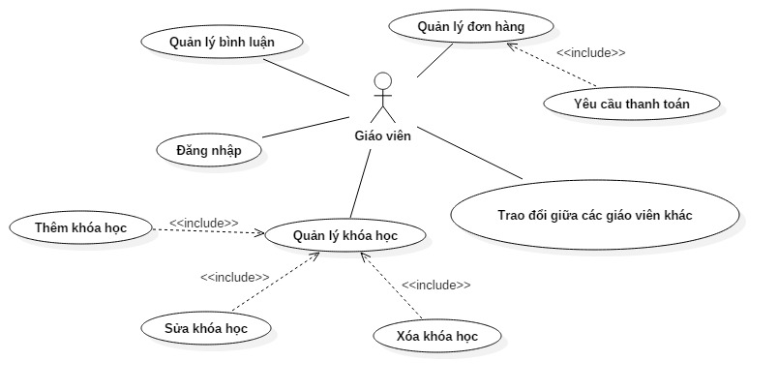
Phân rã Usecase theo tác nhân “Giáo viên”
Tác nhân “Giáo viên”
Giáo viên là người giảng dạy, giáo dục cho học viên, lên kế hoạch, tiến hành các tiết dạy học, thực hành và phát triển các khóa học nằm trong chương trình giảng dạy của doanh nghiệp đồng thời cũng là người chịu trách nhiệm với khóa học và trả lời các câu hỏi mà học viên thắc mắc
>>

Slide 14
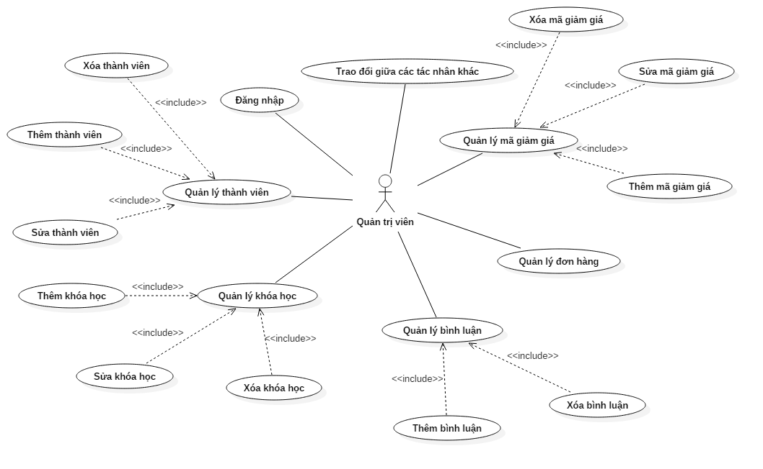
Phân rã Usecase theo tác nhân “Quản trị viên”
Tác nhân
“Quản trị viên”
Quản trị viên là người quan trọng nhất đối với hệ thống. Quản trị viên có thể thực hiện tất cả các chức năng của hệ thông và bao gồm những chức năng mà các người khác không thể thực hiện
>>

Slide 15

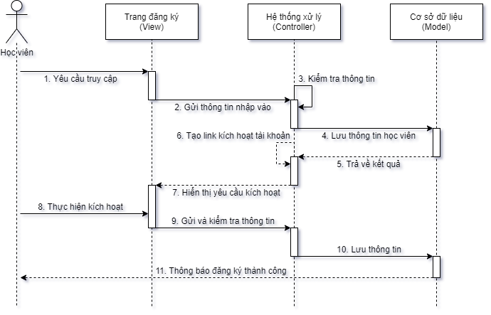
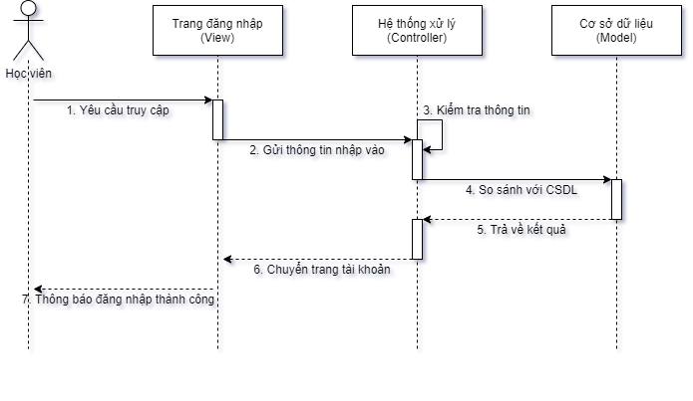
Biểu đồ Trình tự của các chức năng
Chức năng đăng ký
Chức năng đăng nhập

Slide 16
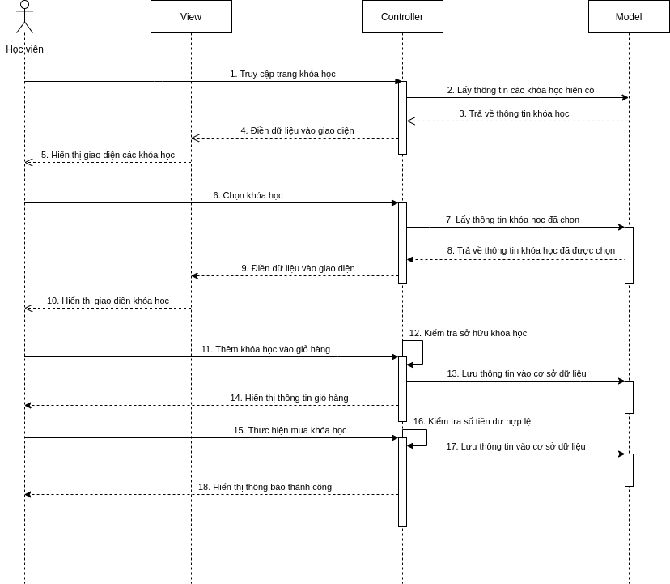

Biểu đồ Trình tự của các chức năng
Chức năng mua khóa học
Chức năng tìm kiếm

Slide 17
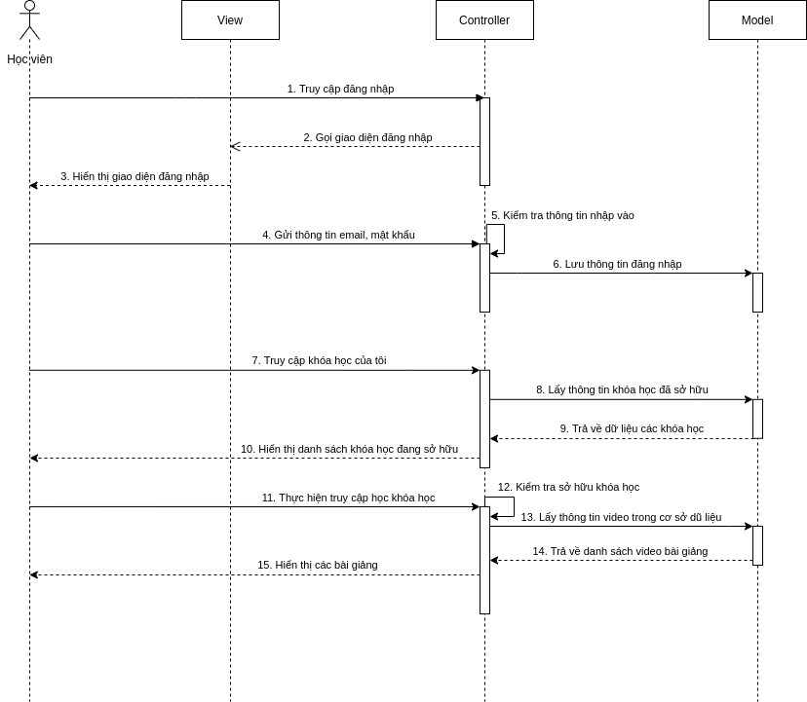
Biểu đồ trình tự
Tham gia khóa học
Sau khi học viên đã sở hữu khóa học. Các bước sau sẽ thể hiện quy trình tham gia vào khóa học này. Quy trình thực hiện chức năng này hiện đang có 15 bước.
>>

Slide 18
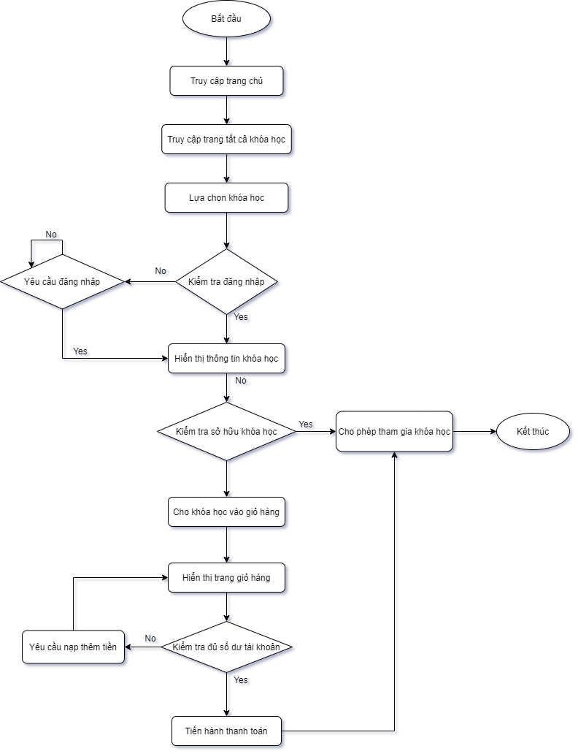
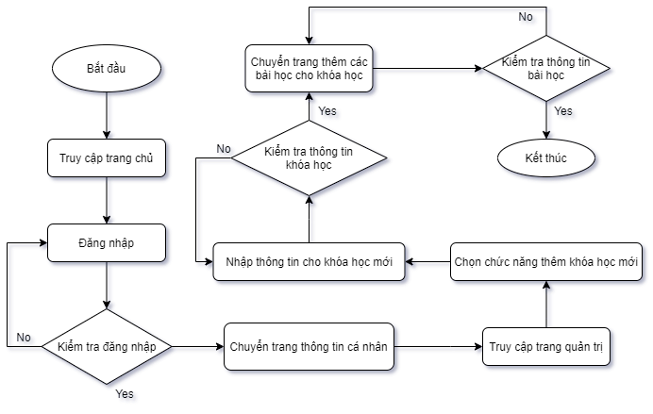
Biểu đồ quy trình của chức năng tham gia khóa học và thêm khóa học
Chức năng tham gia khóa học
Chức năng thêm khóa học mới

Slide 19
Biểu đồ trình tự
Mua khóa học mới
Để học viên có thể tham gia vào một khóa học mới bất kỳ, học viên đó phải mua và thanh toán số tiền tương ứng với khóa học đó trên hệ thống. Quy trình thực hiện chức năng này hiện đang có 18 bước.
>>

Slide 20
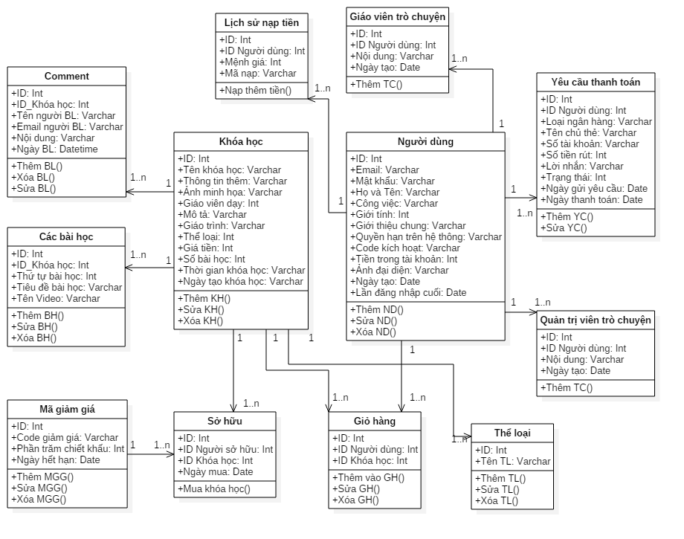
Biểu đồ lớp thiết kế hệ thống
Analysis and Design

Slide 21
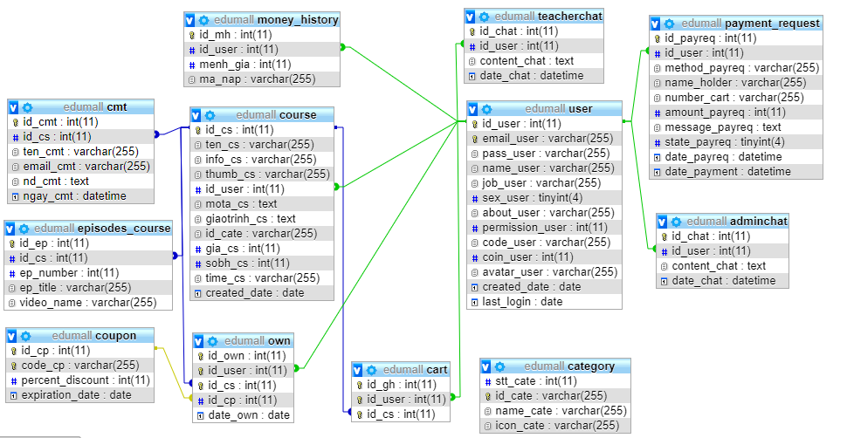
Cơ sở dữ liệu hệ thống
Analysis and Design

Slide 22
Xây dựng website
Website building

Slide 23
Thank you!
Cảm ơn thầy cô và các bạn
đã lắng nghe.
Notes:
23

